Slide 1

有机物分子结构的表示方法
种 类 | 表 示 方 法 | 实 例
分子式
最简式 （实验式）
电子式
用元素符号表示物质的分子组成，书写时将同种元素的原子合并到一起
CH₄、C₃H₆
表示物质组成的各元素原子的最简整数比
乙烯最简式为CH₂，
C₆H₁₂O₆最简式为CH₂O
H
用小黑点或“×”号表示原子最外层电子的成键情况
×·
·
×
×
·
H
C
H
·×
H

Slide 2
种 类 | 表 示 方 法 | 实 例
结构式
结构 简式
用短线“—”来表示1个共价键，用“—”
（单键）、“＝”（双键）或“≡”（三
键）将所有原子连接起来
H
H
H—C＝C—H
①表示单键的“—”可以省略，将与碳原子相连的其他原子写在其旁边，在右下角注明其个数
②表示碳碳双键、碳碳三键的“＝”、
“≡”不能省略
③醛基（ ）、羧基（ ）
可简化成—CHO、—COOH
CH₃CH＝CH₂、
CH₃CH₂OH、
O
O
O
HC—COOH
—C—H
—C—OH

Slide 3
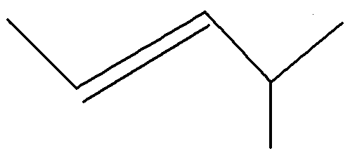
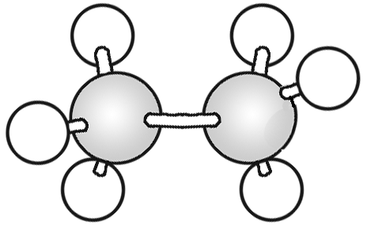
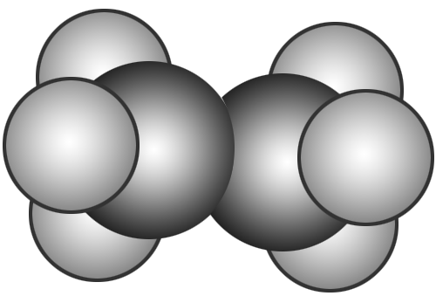
种 类 | 表 示 方 法 | 实 例
键 线 式
球棍 模型
比例 模型
①进一步省去碳氢元素的符号，只要求表示出碳碳键以及与碳原子相连的基团
②图式中的每个拐点、起点和终点均表示一个碳原子，每一条线段代表一个共价键，每个碳原子都形成四个共价键，不足的用氢原子补足
CH₃CH＝CHCHCH₃
CH₃
可表示为：
小球表示原子，短棍表示价键
用不同体积的小球表示分子中原子的结合情况

